Slide 1
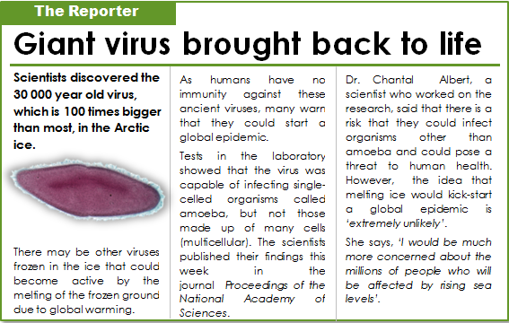
Communiquer des idées
Fiche 3e
Les articles sont publiés dans des magazines, des journaux, des revues scientifiques ou sur des sites Internet. Ils sont généralement écrits dans un langage formel.
Article
La checklist de la communication efficace
Préparer votre article
Déterminer clairement ce que vous souhaitez dire au public
Utiliser la checklist pour préparer ce que vous allez dire
Utiliser les cases pour preparer l’article, une case correspond à un paragraphe
Le premier paragraphe doit exposer votre point de vue
Mettre vos idées dans l’ordre des moins importantes au début, aux plus importantes
Le dernier paragraphe doit contenir une conclusion percutante.
Ajouter des preuves pour étayer vos idées
1
2
Est-ce que le contenu est clair ?
Le registre correspond-il à l’objectif et au public présent ?
Est-ce facile à comprendre ?
3
4
Est-ce que le contenu est concret ?
Des exemples sont-ils présentés ?
Avez-vous utilisé des mots frappants ?
5
6
Est-ce que le contenu est correct ?
Avez-vous mis les explications scientifiques ?
Avez-vous utilisé et expliqué les termes scientifiques ?
Est-ce que le contenu est cohérent ?
Est-ce que chaque scène ou paragraphe exprime un message principal ?
Sont-ils dans un ordre logique ?
Sont-ils liés ?
Conseils
Vous pouvez y faire figurer des images et des diagrammes.
Utiliser des citations d’experts dans le domaine permet de donner du poids à vos idées.

